Slide 1

NHIỆT LIỆT CHÀO MỪNG
QUÝ THẦY CÔ ĐẾN DỰ GIỜ
MÔN : KHTN 6

Slide 2

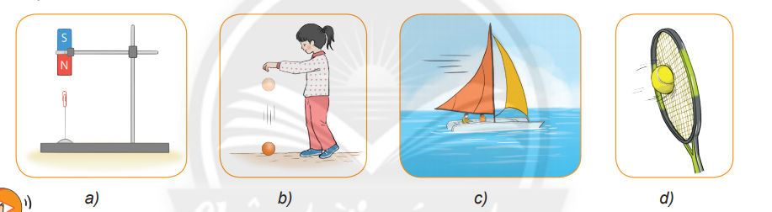
Tuy chưa học về lực nhưng chắc em đã không ít lần nghe nói tới lực. Em có thể xác định được những lực nào trong các hình trên?

Slide 3
TIẾT 30 + 31 - BÀI: 40:
LỰC LÀ GÌ?

Slide 4
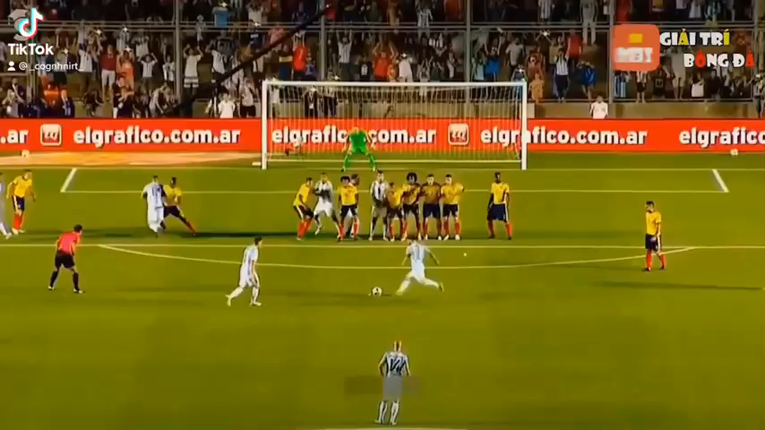

Slide 5
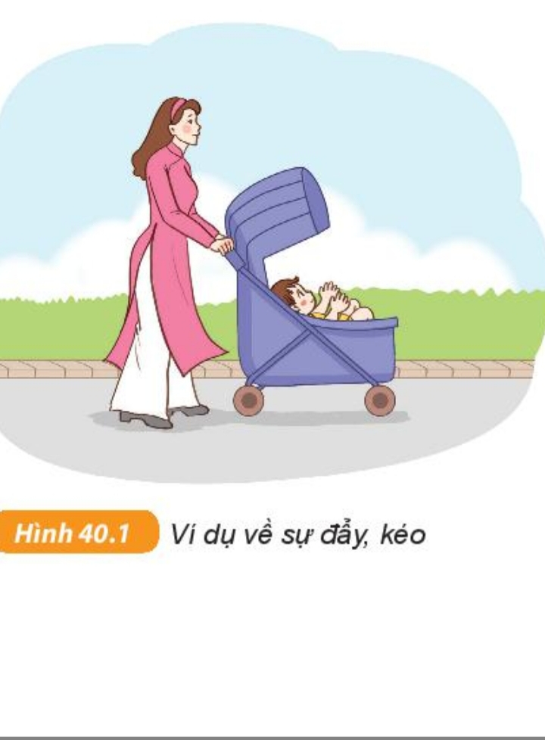
I. Lực và sự đẩy, kéo

Slide 6
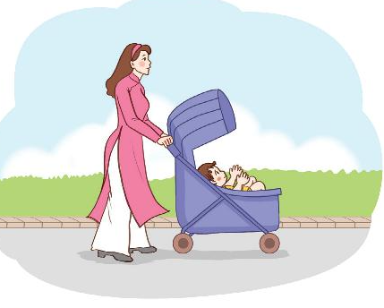
Trong hình 40.1:Người mẹ đẩy xe làm xe bắt đầu chuyển động, chuyển động nhanh dần; người mẹ kéo nhẹ xe làm cho xe chuyển động chậm dần, dừng lại.
Sự đẩy, kéo nêu trên được gọi là lực, khi vật A đẩy hoặc kéo vật B ta nói vật A tác dụng lên vật B.

Slide 7
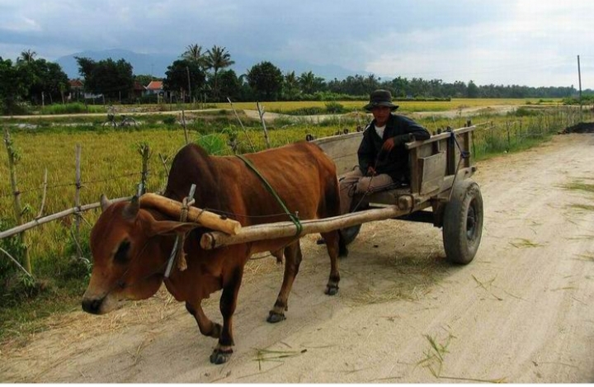

Slide 8
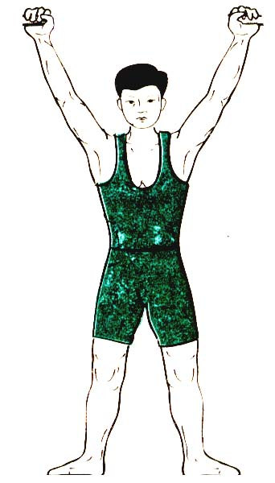

Slide 9
đẩy
- Tác dụng…..…,….……của vật này lên vật khác gọi là lực.
- Khi vật A….…hoặc ... .…vật B ta nói vật A tác dụng lực lên vật B
kéo
đẩy
kéo

Slide 10
Ví dụ 1: Bạn Hà đẩy ghế làm ghế dịch chuyển, khi đó bạn Hà tác dụng lực đẩy lên ghế.
Ví dụ 2: Bạn Nam kéo sợi dây chun làm dây chun dãn ra, khi đó bạn Nam tác dụng lực kéo lên sợi dây

Slide 11
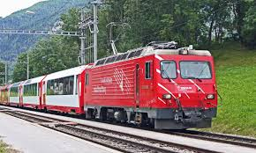
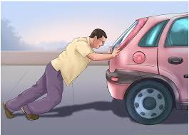

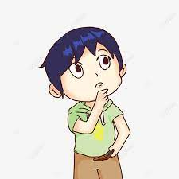


Hãy lấy thêm ví dụ về lực trong cuộc sống?
Lực của người đẩy xe ôtô chết máy
Lực của đầu tàu kéo các toa tàu chuyển động
Lực của người đẩy thùng hàng
Lực của người đàn ông kéo cửa

Slide 12

II/ Tác dụng của lực

Slide 13
Lấy ví dụ về lực làm thay đổi tốc độ của vật
Cầu thủ đá bóng chạy trên sân
Lấy ví dụ về lực làm thay đổi hướng chuyển động của vật
Chơi cầu lông, bóng bàn...
Lấy ví dụ về lực làm biến dạng vật
Đập móp cái xô, thùng...

Slide 14

Qua các ví dụ về sự thay đổi chuyển động trên em hãy nêu mối liên hệ giữa lực và chuyển động của vật?
Lực tác dụng lên vật có thể làm thay đổi tốc độ, hướng chuyển động
Lực và chuyển động của vật
Các em ạ trong khi đá bóng thì người ta luôn phải tác dụng lực lên quả bóng và lực có thể gây ảnh hưởng như thế nào với chuyển động của quả bóng các em tìm hiểu các ví dụ sau nhé

Slide 15
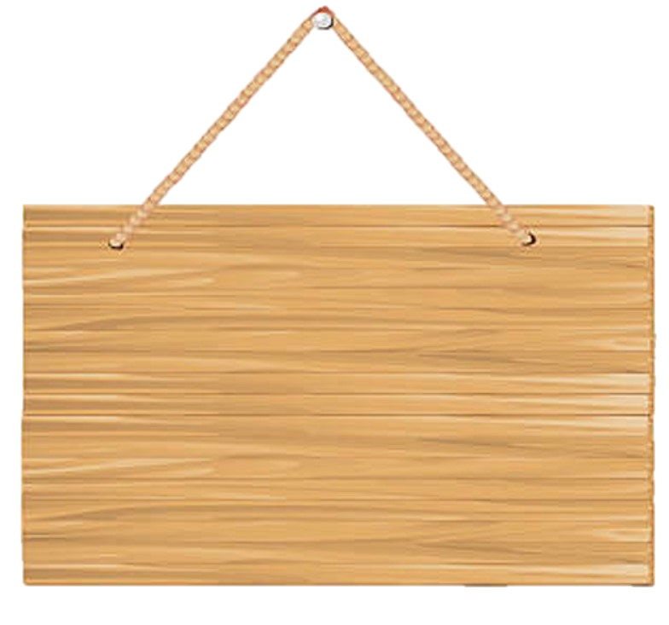
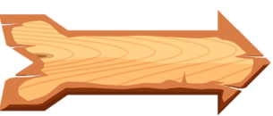


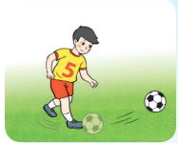
bắt đầu
chuyển động
Câu 1:Cầu thủ đá vào bóngđang đứng yên làm bóng....

Slide 16
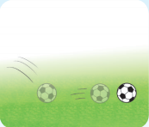
chuyển động chậm dần
Câu 2: Bóng đang lăn trên sân lực cản của cỏ trên sân làm bóng….

Slide 17
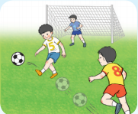
đổi hướng chuyển động
Câu 3: Bóng đang bay về phía khung thành thì bị hậu vệ phá sang trái. Lực của hậu vệ làm bóng…

Slide 18
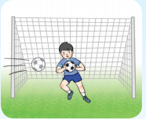
dừng lại
Câu 4: Bóng bay vào trước khung thành bị thủ môn bắt dính. Lực của thủ môn làm bóng…

Slide 19
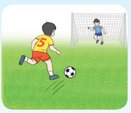
Chuyển động nhanh dần
Câu 5: Bóng đang lăn trên sân thì một cầu thủ chạy theo đá nối. Lực của cầu thủ này làm bóng…

Slide 20
Lực tác dụng lên vật có thể làm thay đổi tốc độ, hướng chuyển động của vật
Nếu không còn lực tác dụng lên vật nữa thì vật đang chuyển động sẽ như thế nào?

Slide 21
Khi có lực
Khi không có lực
Vật có thể chuyển động nhanh dần
⇒
Vật không thể chuyển động nhanh dần
Vật có thể chuyển động chậm dần
Vật không thể chuyển động chậm dần
⇒
Vật có thể đổi hướng chuyển động
Vật không thể đổi hướng chuyển động
⇒
Vật có thể dừng lại
Vật không dừng lại
⇒

Slide 22
Nếu không còn lực tác dụng lên vật nữa thì vật đang chuyển động sẽ như thế nào?
Khi không có lực tác dụng vật đang chuyển động sẽ tiếp tục chuyển động thẳng đều

Slide 23
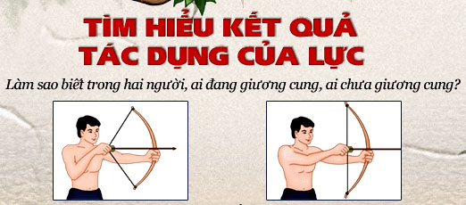
2.Lực và hình dạng của vật
Tình huống nào sau đây lực làm cho vật bị biến dạng
Tình huống |  | Vật có bị biến dạng không?
 |  | Có/ không | Vật nào bị biến dạng
Chiếc cung đã được giương
Bạn học sinh ngồi lên tấm ván gỗ
Dây cung, cánh cung
CÓ
Tấm ván gỗ
CÓ

Slide 24
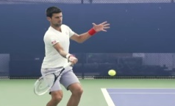
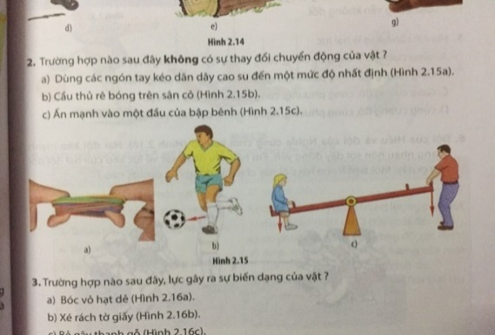

Tình huống |  | Vật có bị biến dạng không?
 |  | Có/ không | Vật nào bị biến dạng
Vận động viên dùng vợt đỡ quả bóng tenis
Dùng tay ấn vào đầu bập bênh
Dùng các ngón tay kéo các dây chun cao su
CÓ
Mặt vợt, quả bóng tennis
KHÔNG
CÓ
Dây chun cao su
Rút ra nhận xét:
- Khi tác dụng lực lên vật, lực có thể làm…………………
biến dạng vật.

Slide 25
Kết luận: Lực tác dụng lên vật có thể làm thay đổi tốc độ, hướng chuyển động, biến dạng vật.
Chú ý: Lực không phải là nguyên nhân gây ra chuyển động mà chỉ là nguyên nhân làm thay đổi chuyển động của vật.

Slide 26
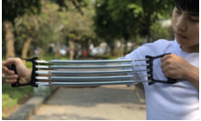
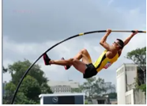
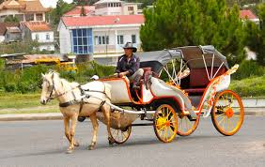
Quan sát các hình ảnh dưới đây, điền các từ còn thiếu vào chỗ trống.
Tay tác dụng lực kéo làm các lò xo …………………….
Vận động viên tác dụng lực làm cây sào bị ……….. ………….
Con ngựa tác dụng lực vào xe làm xe ………………
biến dạng (dãn ra)
biến dạng
(cong)
chuyển động

Slide 27
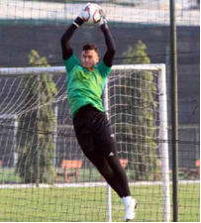
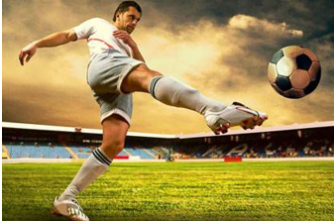
Thủ môn tác dụng một lực lên quả bóng khiến cho quả bóng đang chuyển động bị ……..
Chân cầu thủ tác dụng lên quả bóng một lực làm quả bóng vừa ………………………… Vừa ……………………………..
thay đổi tốc độ
dừng lại
đổi hướng chuyển động

Slide 28
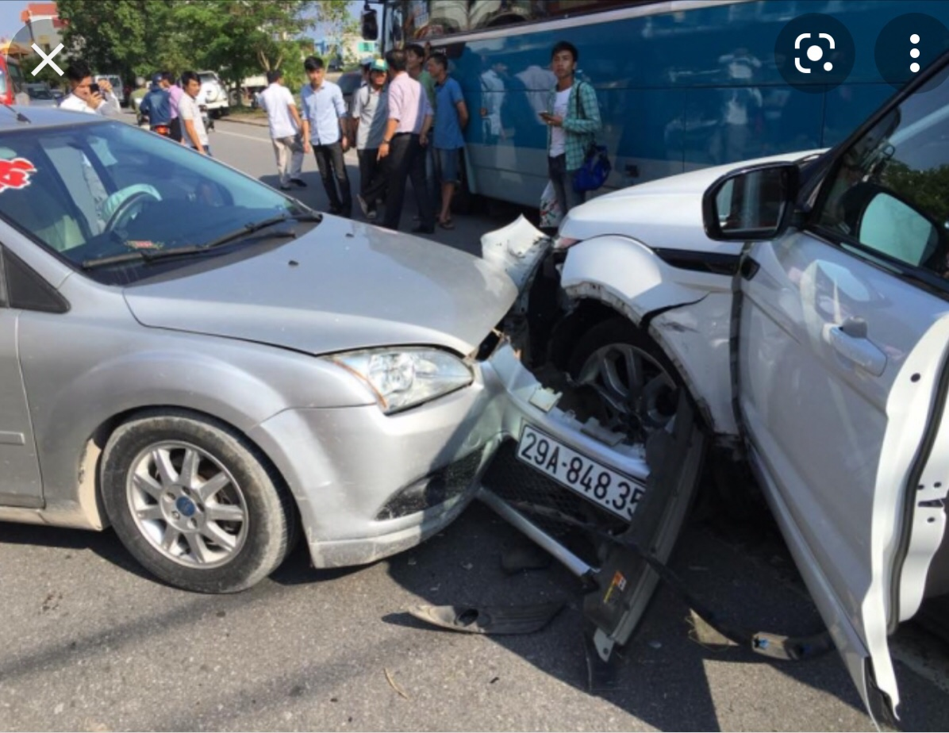

Slide 29
Kiểm tra bài cũ:
1- Lực là gì? Lấy 3 ví dụ thực tế về lực?
- Tác dụng đẩy, kéo của vật này lên vật khác gọi là lực.
-Khi vật A đẩy hoặc kéo vật B ta nói vật A tác dụng lực lên vật B
2- Nêu các tác dụng của lực? Lấy ví dụ và chỉ ra tác dụng của lực trong trường hợp đó?
- Lực tác dụng lên vật có thể làm thay đổi tốc độ, hướng chuyển động của vật, vừa làm biến dạng vật.

Slide 30
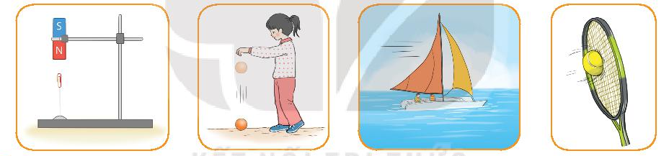
biến đổi chuyển động
biến đổi chuyển động
biến dạng
biến đổi chuyển động
Lực hút của nam châm tác dụng lên ghim sắt
Lực hút của trái đất tác dụng lên quả cam
Lực đẩy của gió tác dụng lên cánh buồm
Lực đẩy của bóng tác dụng lên mặt vợt
Lực không tiếp xúc
Lực không tiếp xúc
Lực tiếp xúc
Lực tiếp xúc

Slide 31
Bài tập:
Câu 1: Trong các lực ở hình trên lực nào là lực tiếp xúc, lực nào là lực không tiếp xúc?
Câu 2: Hãy tìm thêm ví dụ về lực tiếp xúc và lực không tiếp xúc?
Kết luận: Lực được phân thành lực tiếp xúc và lực không tiếp xúc.

Slide 32
III. Lực tiếp xúc và lực không tiếp xúc:
Lực tiếp xúc là lực xuất hiện khi vật gây ra lực tiếp xúc với vật chịu tác dụng của lực
Lực không tiếp xúc là lực xuất hiện khi vật gây ra lực không tiếp xúc với vật chịu tác dụng của lực

Slide 33
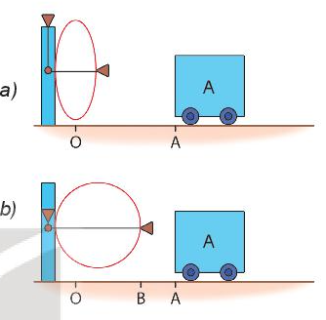
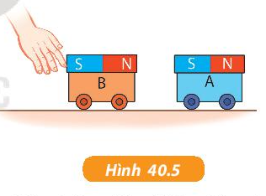
Lực không tiếp xúc
Lực tiếp xúc

Slide 34
IV. Vận dụng.
Câu 1:Xác định tên lực( lực kéo, đẩy, hút..), tác dụng của lực và loại lực trong các trường hợp sau ?
 | Tên lực | Tác dụng của lực | Loại lực
1. Kéo bàn dịch chuyển
2. Nén lò xo
3.Nam châm hút miếng sắt lại gần
biến đổi chuyển động
Lực kéo
Lực tiếp xúc
Lực đẩy
biến dạng
Lực tiếp xúc
Lực không tiếp xúc
Lực hút
biến đổi chuyển động

Slide 35

* Hoạt động luyện tập:
Câu 2: Lực nào sau đây không phải là lực đẩy?
Lực của vận động viên đẩy tạ dùng để ném
quả tạ.
B. Lực của tay học sinh tác dụng làm bay
tàu bay giấy.
C. Lực của tay học sinh tác dụng vào cặp
khi xách cặp đến trường
D. Lực của lò xo bị ép tác dụng vào tay người.

Slide 36
Câu 3: Khi một quả bóng đập vào một bức tường thì lực mà bức tường tác dụng lên quả bóng sẽ gây ra tác dụng gì?
A. Chỉ làm biến đổi chuyển động của quả bóng.
B. Chỉ làm biến dạng quả bóng.
C. Không làm biến dạng và cũng không làm biến đổi chuyển động của quả bóng.
D. Vừa làm biến dạng quả bóng, vừa làm biến đổi chuyển động của nó.

Slide 37
Câu 4: Dùng búa đóng một chiếc đinh vào tường, lực nào đã làm cho đinh chuyển động vào tường?
A. Lực của búa tác dụng vào đinh.
B. Lực của tường tác dụng vào đinh.
C. Lực của đinh tác dụng vào búa.
D. Lực của búa tác dụng vào tường.

Slide 38
Câu 5: Công việc nào dưới đây không cần dùng đến lực?
A. Xách 1 xô nước.
B. Nâng một tấm gỗ.
C. Đẩy 1 chiếc xe.
D. Đọc một trang sách.

Slide 39
Câu 6:Lực nào sau đây không phải lực kéo?
A.Lực của vật treo trên sợi dây tác dụng vào sợi dây.
B. Lực của không khí tác dụng vào quả bóng làm quả bóng bay lên.
C. Lực của tay người tác dụng vào lò xo làm lò xo dãn ra.
D. Lực của lò xo tác dụng vào tay khi nó đang bị dãn.

Slide 40
Câu 7: Khi một vận động viên bắt đầu đẩy quả tạ, vận động viên đã tác dụng vào quả tạ một ?
A. Lực đẩy.
B. Lực nén .
C. Lực kéo
D. Lực uốn.

Slide 41
HƯỚNG DẪN VỀ NHÀ
Học bài theo nội dung vở ghi
- Làm bài tập trong sách bài tập
Đọc trước bài 41:Biểu diễn lực
đến đây đã kết thúc xin cảm ơn các thầy cô và các em học sinh đã chú ý lắng nghe

Slide 42







XIN CẢM ƠN CÁC EM HOC SINH
Chúc các em luôn học giỏi

